Slide 1
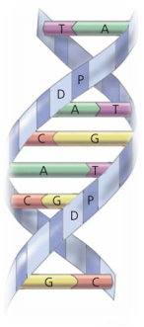
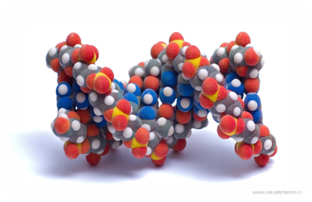
Нуклеиновые кислоты

Slide 2
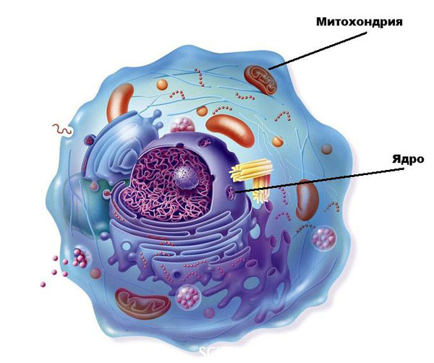
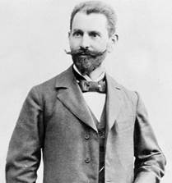
Нуклеиновые кислоты - природные высокомолекулярные органические соединения, обеспечивающие хранение и передачу наследственной информации в живых организмах.
Открыты в 1869 году швейцарским биохимиком Фридрихом Мишером
Впервые обнаружены в ядре («нуклеус» - ядро)

Slide 3
Нуклеиновые кислоты
ДНК
Дезоксирибонуклеиновая кислота
РНК
Информационная(и-РНК);
Рибосомная РНК (р-РНК);
Транспортная РНК (т-РНК)
Рибонуклеиновая кислота:

Slide 4
Виды РНК
Информационная РНК (и-РНК): перенос информации из ядра в цитоплазму клетки к месту синтеза белка.
Транспортная РНК (т-РНК): перенос аминокислот к месту синтеза белка.
Рибосомная РНК (р-РНК): входят в состав рибосом, определяет их структуру.

Slide 5
Сравнительная характеристика ДНК и РНК
Признаки | РНК | ДНК
1. Нахождение в клетке
2. Нахождение в ядре
3. Строение макромолекулы
4. Состав нуклеотида
5. Свойства
6. Функции

Slide 6
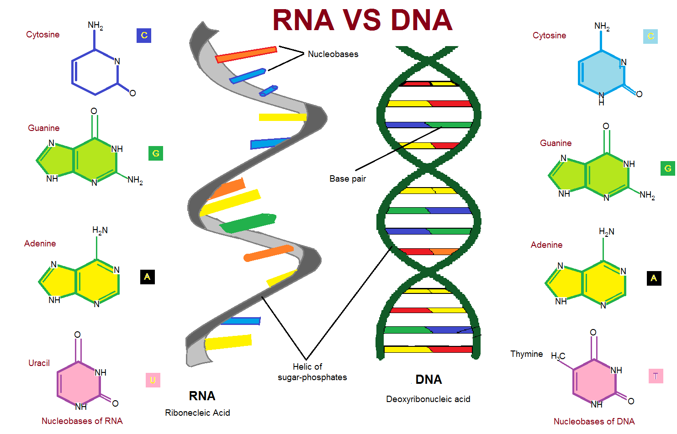
ДНК – дезоксирибонуклеиновая кислота РНК- рибонуклеиновая кислота

Slide 7
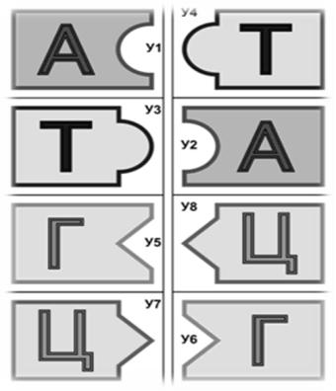
Принцип комплементарности
– это правило строгого соответствия: аденина (А) – тимину (Т) или урацилу (У), гуанина (Г) – цитозину (Ц).
А=Т
Г= Ц
Правило Чаргаффа
Комплементарные структуры подходят друг к другу как «ключ с замком»

Slide 8
Задание 1. Фрагмент одной из цепей ДНК имеет следующий состав: ГГГЦААТТЦА.
В соответствии с принципом комплементарности достройте фрагмент второй цепи ДНК.
Задание 2. Какие изменения произойдут с данным участком ДНК при подготовке клетки к делению?
Задание 3. Закончи предложения:
Нуклеиновые кислоты содержатся………………….., различают два типа НК…….............
НК –это полимер, так как…………………………………………
Каждый нуклеотид состоит из……………………………………
В состав нуклеотида ДНК входя азотистые основания…..,……,…..,…..
Принцип взаимного соответствия парных нуклеотидов или их способность соединяться попарно………………..

Slide 9
Домашнее задание: § 9.
Задание. Достройте к данному участку ДНК участок иРНК.
– Г – А – Ц – Т – А – Ц – А – А – Г –

Slide 10
